Slide 1
НАЦІОНАЛЬНА АКАДЕМІЯ ВНУТРІШНІХ СПРАВ КАФЕДРА ТЕОРІЇ ДЕРЖАВИ ТА ПРАВА
Демократичні основи поліцейської діяльності.

Slide 2
План лекції (навчальні питання):
Ключові принципи демократичних основ поліцейської діяльності.
Поліцейська діяльність у багатонаціональному суспільстві.
Діяльність поліції і права людини під час забезпечення правопорядку та публічних зібрань.
Підзвітність і прозорість поліцейської діяльності громадянському суспільству.
Міжнародні (європейські) принципи та характеристика роботи поліції з населенням: процес організації та стратегія реалізації.
Поліція і суспільство: два паритетних суб’єкти демократичної держави. Партнерство: поняття та форми. Поліція і людина: аспекти взаємодії в демократичному суспільстві. Поліція і сім’я. Поліція і школа. Поліція і ЗМІ.
Інститут поліцейського офіцера громади (community policing).
Механізми звернення до поліції. Звітування поліції перед громадою.

Slide 3
Питання 1. Ключові принципи демократичних основ поліцейської діяльності.

Slide 4
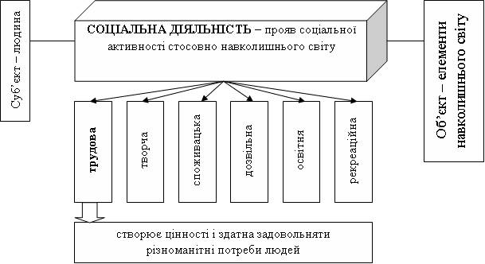
Соціальна діяльність визначається як спосіб організації та існування соціального організму, в процесі чого, шляхом перетворення та споживання оточуючого світу відбувається задоволення життєвих потреб та інтересів соціальних суб’єктів.

Slide 5
Юридична діяльність
- різновид соціальної діяльності, що здійснюється юристами-фахівцями з метою отримання правового результату, задоволення законних потреб та інтересів соціальних суб’єктів відповідно до вимог права.
Основні характерні риси юридичної діяльності
- здійснюється у сфері права;
- її здійснюють на професійній основі фахівці;
- вона спрямована на організацію діяльності інших суб’єктів права;
- має за мету впорядкування та узгодження суспільних відносин;
- у ході її здійснення використовуються як правові, так і не правові засоби;
- чітко регламентована нормами права;
- здійснюється у формі практичної, наукової та освітньої діяльності.

Slide 6
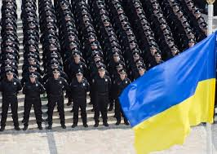
Служба в поліції
є державною службою особливого характеру, яка є професійною діяльністю поліцейських з виконання покладених на поліцію повноважень
(ч. 1 ст. 59).
На службу в поліції можуть бути прийняті громадяни України віком від 18 років, які мають повну загальну середню освіту, незалежно від раси, кольору шкіри, політичних, релігійних та інших переконань, статі, етнічного та соціального походження, майнового стану, місця проживання, які володіють українською мовою.

Slide 7
Рада Європи розробила стандарти щодо статусу поліції, поліцейських та порядку виконання ними повноважень.
Вимоги до статусу поліції полягають у тому, що:
поліція є не військовим формуванням, а службою, яка надає суспільству і окремим його представникам допомогу та послуги щодо забезпечення безпеки і правопорядку;
поліція є незалежною від інших органів державної влади та органів місцевого самоврядування;
органи публічної влади повинні забезпечити ефективні та неупереджені процедури для скарг на дії поліції.

Slide 8
Статус поліцейських характеризується:
поліцейські є публічними службовцями, а не військовослужбовцями;
звання офіцерів поліції є спеціальними, тобто відмінні від військових звань;
рівень винагороди поліцейських визначається законом;
вони повинні мати можливість об’єднуватися у професійні поліцейські організації
Здійснення поліцейських повноважень, у тому числі застосування сили, засобів примусу і зброї поліцейськими повинно регулюватися законом і відповідати принципу пропорційності.

Slide 9
Основні принципи діяльності поліції закріплені у розділі 2 Закону України «Про національну поліцію»:
Верховенство права
Політична нейтральність
Дотримання прав і свобод людини
Безперервність
Законність
Відкритість та прозорість
Взаємодія з населенням на засадах партнерства

Slide 10
Ключові принципи демократичних основ поліцейської діяльності забезпечуються через виконання наступних завдань:
1. Поліція є найбільш видимим проявом державної влади, яка здійснює найбільш очевидні, невідкладні й такі, що потребують втручання, завдання для забезпечення благополуччя окремих громадян і цілих спільнот.
2. Розуміння «поліцейської діяльності як суспільної служби» визначається в наступний спосіб: основними обов’язками поліції виступають підтримання суспільного спокою і правопорядку; захист основоположних прав і свобод особи, особливо – життя; попередження і розкриття злочинів; зниження рівня страху; а також надання допомоги і послуг громадськості.
3. Демократична поліція розробляє і здійснює свою діяльність згідно з потребами громадськості і держави, а також приділяє особливу увагу наданню негайної допомоги членам суспільства, які потребують її.

Slide 11
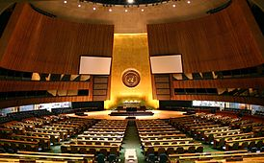
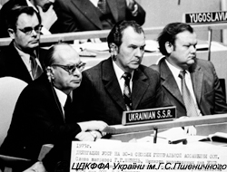
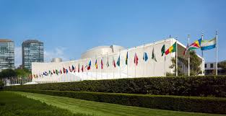
У міжнародно-правових документах стандарти поліцейської діяльності визначаються як бажані зразки поведінки поліції, її взаємовідносин із населенням.
З огляду на специфіку діяльності поліції і для спрямування її в потрібному напряму 17 грудня 1979 р. Генеральна Асамблея ООН прийняла Кодекс поведінки з підтримання правопорядку

Slide 12
При виконанні своїх обов’язків службовці органів правопорядку повинні поважати і захищати людську гідність, підтримувати та захищати права людини стосовно всіх осіб (ст. 2)
Службовці органів правопорядку можуть застосовувати силу тільки у разі суворої необхідності і в обсязі, необхідному для виконання їх обов’язків (ст. 3)
Відомості конфіденційного характеру, якими володіють службовці органів правопорядку, повинні зберігатися в таємниці, за винятком випадків, коли виконання обов’язків або вимоги правосуддя суворо вимагають іншого (ст. 4)
Жоден службовець органів правопорядку не повинен чинити, підбурювати або терпимо ставитися до будь-якої форми катування або іншого жорстокого, нелюдського або такого, що принижує гідність, поводження або покарання (ст. 5)
Службовці органів правопорядку повинні забезпечувати цілковитий захист здоров’я затриманих ними осіб і, зокрема, повинні вживати негайних заходів, щоб забезпечити надання медичної допомоги у разі необхідності (ст. 6)
.
Службовці органів правопорядку не повинні вчиняти жодних корупційних дій (ст. 7)

Slide 13
Діяльність поліції у сфері забезпечення конституційних прав і свобод людини та громадянина здійснюється в певних формах і різними методами, які обираються поліцейськими не довільно, а завжди зумовлені її змістом.
Змістом кожної з форм діяльності поліції щодо забезпечення прав і свобод людини та громадянина буде сукупність однорідних, конкретних дій поліцейських, пов’язаних зі створенням найбільш оптимальних умов для використання людиною та громадянином своїх прав і свобод і їх належної охорони та захисту.
За характером наслідків діяльності розрізняють
Правові форми
Не правові форми

Slide 14
Метод
– сукупність прийомів і операцій практичного та теоретичного освоєння дійсності; спосіб теоретичного дослідження або практичного здійснення чого-небудь.
загальні
Методи поліцейської
діяльності:
часткові
До загальних методів належать переконання та примус.

Slide 15
Питання 2. Поліцейська діяльність у багатонаціональному суспільстві.

Slide 16
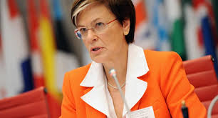
Рішенням, прийнятим у Гельсінкі в липні 1992 року, Організація з безпеки та співробітництва в Європі (ОБСЄ) заснувала посаду Верховного комісара у справах національних меншин (ВКНМ), покликаного «бути інструментом запобігання конфліктів на якомога ранньому етапі»
Верховний комісар ОБСЄ у справах національних меншин, Астрід Торс
- Гаазькі рекомендації про права національних меншин у галузі освіти (1996 р.),
- Ослівські рекомендації про мовні права національних меншин (1998 р.),
- Лундські рекомендації про ефективну участь національних меншин у громадському житті (1999 р.)
- Рекомендації з використання мов меншин у телерадіомовленні (2003 р.).

Slide 17
Рекомендації з питань поліцейської діяльності в багатонаціональному суспільстві.
Держави повинні прийняти політику, що чітко визнає важливість впливу поліцейської діяльності на міжнаціональні відносини.
Держави повинні забезпечити розуміння поліцією, а також суспільством у цілому, включаючи меншини, її ролі в зміцненні гармонійних міжнаціональних відносин
Державній владі та поліції в тісному співробітництві з представниками меншин необхідно розробити плани дій з реалізації цієї політики
Кадровий склад поліції – на місцевому, регіональному та загальнодержавному рівнях, включаючи як старші, так і молодші чини, а також цивільний персонал – повинен відображати розмаїтість населення
Запровадити ініціативи щодо залучення кадрів з числа недостатньо представлених меншин
Вжити заходи щодо забезпечення рівного поводження із співробітниками поліції з числа меншин всередині поліцейської організації
Поліція повинна спілкуватися з меншинами мовами меншин
Активно заохочувати меншини до співробітництва та взаємодії з поліцією
забезпечувати ефективне і рішуче застосування антидискримінаційного законодавства

Slide 18
Питання 3. Діяльність поліції і права людини під час забезпечення правопорядку та публічних зібрань.

Slide 19
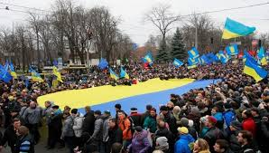
Свобода мирних зібрань
– це фундаментальне право людини, закріплене в низці міжнародних інструментів в галузі прав людини, в тому числі в Копенгагенському документі ОБСЄ 1990 року.
Право на свободу мирних зібрань передбачене положеннями всіх основних міжнародних інструментів з прав людини, серед яких:
- Стаття 20 Загальної декларації прав людини (1948 р.);
- Стаття 21 Міжнародного пакту про громадянські і політичні права (1966 р.);
- Стаття 11 Європейської конвенції про захист прав людини і основоположних свобод (1950 р.);
- Стаття 15 Конвенції ООН про права дитини (1989).

Slide 20
У Копенгагенському документі ОБСЄ 1990 року держави-учасниці ОБСЄ зобов’язалися поважати право на мирні зібрання і демонстрації.
Право на мирні зібрання мають всі особи, групи осіб, незареєстровані об’єднання, юридичні особи і комерційні організації.
Забороняється будь-яка дискримінація
У визначенні зібрання, що міститься в публікації БДІПЛ ОБСЄ і Венеціанської комісії «Керівні принципи щодо свободи мирних зібрань» (далі – «Керівні принципи»), підкреслюється, що зібрання – це захід, який має на меті передачу певного повідомлення тій чи іншій особі (особам).

Slide 21
Стаття 21 Міжнародного пакту про громадянські і політичні права передбачає такі підстави для обмеження свободи зібрань
Визнається право на мирні збори.
Користування цим правом не підлягає ніяким обмеженням, крім тих, які накладаються відповідно до закону і які є необхідними в демократичному суспільстві в інтересах державної чи суспільної безпеки, громадського порядку, охорони здоров’я і моральності населення або захисту прав та свобод інших осіб
Відносно питання про те, чи слід накладати обмеження на конкретне зібрання, в «Керівних принципах» визначено основні принципи, які повинні враховуватись усіма поліцейськими службами.

Slide 22
Основні принципи, які повинні враховуватись усіма поліцейськими службами
Презумпція на користь проведення зібрань
Позитивне зобов’язання держави щодо сприяння мирним зібранням і їх захисту
Законність
Пропорційність (співрозмірність)
Необхідність
Повідомлення про збори

Slide 23
Питання 4. Підзвітність і прозорість поліцейської діяльності громадянському суспільству.

Slide 24
Рекомендація Rec (2001) 10 Комітету Міністрів державам-учасницям Ради Європи «Про Європейський кодекс поліцейської етики» (Ухвалена Комітетом міністрів 19 вересня 2001 на 765-му засіданні заступників міністрів) визначає в Розділі VI Відповідальність і контроль над поліцією, зокрема:
59. Поліція повинна бути відповідальною перед державою, громадянами та їх представниками. Вона повинна підлягати ефективному зовнішньому контролю.
60. Державний контроль над поліцією повинен бути поділений між законодавчою, виконавчою та судовою владою.
61. Органи публічної влади повинні забезпечити ефективні та неупереджені процедури для скарг на дії поліції.
62. Механізми притягнення до відповідальності, засновані на спілкуванні та взаєморозумінні між суспільством та поліцією, повинні заохочуватися.
63. Кодекси етики поліції, засновані на принципах, викладених у цій рекомендації, повинні бути розроблені в державах-учасницях і контролюватися відповідними органами.

Slide 25
Питання 5. Підзвітність і прозорість поліцейської діяльності громадянському суспільству.

Slide 26
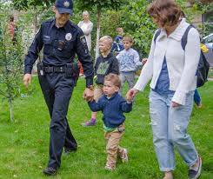
Основною передумовою партнерства між поліцією і суспільством є нагальна необхідність підвищення рівня залученості суспільства в справу забезпечення безпеки та громадського порядку, а також вирішення проблеми злочинності в місцях проживання громадян
Поліція повинна:
бути впізнаваною і доступною для населення;
знати населення на підвідомчій території та бути відомою йому;
відгукуватися на потреби населення;
прислухатися до проблем громадян;
залучати і мобілізувати населення;
звітувати у своїх діях і досягнутих результатах

Slide 27
Питання 6. Поліція і суспільство: два паритетних суб’єкти демократичної держави. Партнерство: поняття та форми. Поліція і людина: аспекти взаємодії в демократичному суспільстві. Поліція і сім’я. Поліція і школа. Поліція і ЗМІ.

Slide 28
Виправдовуючи соціальне призначення поліції як сервісної служби, персонал поліції насамперед має орієнтуватися на реалізацію стратегії Community Policing – «партнерство заради спокою»
Важливість інституту партнерства зумовлена значущістю завдань, які поліція виконує у суспільному житті щодо надання поліцейських послуг у сферах:
забезпечення публічної безпеки і порядку;
охорони прав і свобод людини, а також інтересів суспільства і держави;
протидії злочинності;
надання в межах, визначених законом, послуг з допомоги особам, які з особистих, економічних, соціальних причин або внаслідок надзвичайних ситуацій потребують такої допомоги

Slide 29
Надання послуг поліцією з допомоги
– це різні за сферою, змістом та обсягом форми сервісної діяльності поліцейських, спрямовані на реалізацію прав, свобод та законних інтересів осіб, які з особистих, економічних чи соціальних причин або внаслідок надзвичайних ситуацій потребують такої допомоги.
Принцип взаємодії поліції з населенням на засадах партнерства полягає у:
здійсненні діяльності у тісній співпраці та взаємодії з населенням, територіальними громадами й інститутами громадянського суспільства з метою вирішення їхніх потреб;
досягненні ефективності діяльності, що визначається на основі рівня довіри населення до поліції.

Slide 30
Стратегія «партнерство заради спокою» розрахована на усвідомлення поліцейськими необхідності налагодження взаємодії з населенням, ґрунтованої на двох пріоритетах:
Консультації
– вивчення думки населення з метою подальшої оцінки ефективності поліцейської діяльності, обов’язкове урахування потреб територіальних громад;
Співробітництва
– співпраця заради досягнення спільних цілей з досягнення (екологічного) порядку в країні.

Slide 31
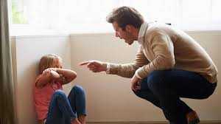
Взаємодія поліції з громадськістю як превенція насильства в сім’ї
– це комплекс заходів зі співпраці між поліцейським і окремими представниками громадськості, міжнародними та національними «nongovernmental» (неурядовими) організаціями, який спрямований на виявлення, припинення актів учинення насильства в сім’ї, притягнення кривдників до відповідальності, на належне забезпечення прав потерпілих осіб, особливо дітей і дітей-свідків, установлення, вивчення й усунення причин, що сприяють правопорушенням на сімейно-побутовому ґрунті, а також виховання населення в дусі «нульової толерантності» до ґендерно обумовленого насильства.

Slide 32
Співпраця поліції та школи у громаді повинна орієнтуватись на попередження проблеми, а не на інцидент, який уже відбувся
Робота працівників поліції у школах повинна сприяти:
створенню безпечнішого середовища у школі
зменшенню злочинності у школах
кращому партнерству між школами та поліцією
формуванню позитивного сприйняття поліції громадою
захисту вразливої категорії учнів від віктимізації та вимагання
створенню позитивної моделі для наслідування

Slide 33
Офіцери поліції можуть досягнути вищезазначені цілі за допомогою наступних засобів та поведінки
- розробка плану профілактики злочинності разом зі школою;
- присутність у школах і проведення профілактичної роботи з учнями та залучення їх до позитивних видів діяльності і поведінки;
- формування і підтримка взаємин з учнями, батьками, адміністрацією школи і вчителями, заснованих на довірі та повазі;
- участь у зборах, які стосуються профілактики злочинності;
- заохочення законної поведінки учнів і поширення серед них відповідних інформаційних матеріалів;
- забезпечення вчасного та ефективного реагування на виклики з боку відповідальної особи у школі;
- інформування працівників школи, представників батьківських комітетів про негативні тенденції серед молоді;
- інформування батьків про їхні дії та органи, з якими можна зв’язатися у разі, якщо дитина пропала;
- надання допомоги жертвам злочинів;
- робота у партнерстві з іншими організаціями громади над заохоченням позитивної поведінки дітей та підлітків та ін.

Slide 34
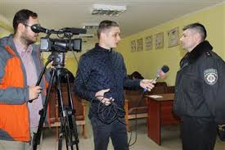
Основні принципи партнерства поліції та засобів масової інформації:
Поліція й журналісти є партнерами
Ефективність діяльності поліції висвітлюють журналісти, передусім спираючись на думку населення, а вже потім – владу та вище керівництво
Доступність поліцейських структур для засобів масової інформації забезпечить прозорість їхньої діяльності та сприятиме довірі громадян

Slide 35
Питання 7. Інститут поліцейського офіцера громади (community policing)

Slide 36
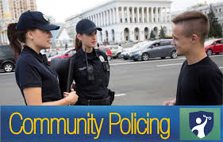
У межах моделі Community Policing поліція взаємодіє із законослухняними громадянами, які мають належний рівень правосвідомості та правової культури, з метою забезпечення правопорядку у суспільстві.
Основними завданнями моделі Community Policing є:
запобігання і обмеження злочинності;
викорінення негативних соціальних явищ (вулична проституція, споживання алкогольних напоїв у публічних місцях);
підвищення почуття безпеки та якості життя мешканців;
ініціювання активності обивателів і створення коаліції із метою підтримання публічної безпеки та порядку;
покращання ставлення населення до поліції;
підвищення комфорту життя в громадах (як кінцевий результат)

Slide 37
Питання 8. Механізми звернення до поліції. Звітування поліції перед громадою.

Slide 38
Питання звернення громадян до Національної поліції регламентується:
Конституція України (ст.40);
Закон України «Про звернення громадян»
Указ Президента України від 07 лютого 2008 року № 109 «Про першочергові заходи щодо забезпечення реалізації та гарантування конституційного права на звернення до органів державної влади та органів місцевого самоврядування»
Положення про Національну поліцію (підпункт 42 п.4)
Наказ МВС України від 15.11.2017 № 930 «Порядок розгляду звернень та організації проведення особистого прийому громадян в органах та підрозділах Національної поліції України» та ін.

Slide 39
Розділ VIII Закону України «Про Національну поліцію» присвячено громадському контролю поліції
Відповідно до ст. 86 «Звіт про поліцейську діяльність» з метою інформування громадськості про діяльність поліції :
раз на рік готується та опубліковується на офіційних веб-порталах органів поліції звіт про діяльність поліції.
регулярно оприлюднюються статистичні та аналітичні дані про вжиті заходи щодо виявлення, запобігання та припинення порушень публічного порядку на офіційних веб-порталах органів поліції

Slide 40
Залучення громадськості до розгляду скарг на дії чи бездіяльність поліцейських
здійснюється відповідно до ст. 90 Закону України «Про Національну поліцію»
контроль за діяльністю поліції може здійснюватися у формі залучення представників громадськості до спільного розгляду скарг на дії чи бездіяльність поліцейських та до перевірки інформації про належне виконання покладених на них обов’язків відповідно до законів та інших нормативно-правових актів України.

